Slide 1
第三节 复合函数微分法
本节内容:
3.1 链锁法则
3.2 一阶全微分形式不变性

Slide 2
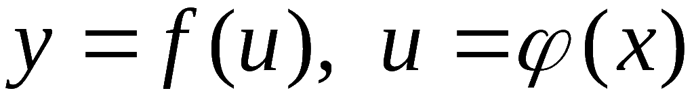
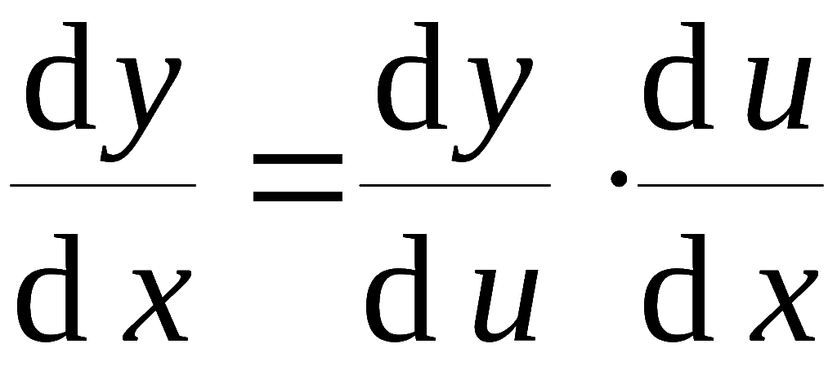






第二章
多元复合函数的求导法则
一元复合函数
求导法则
微分法则
机动 目录 上页 下页 返回 结束

Slide 3
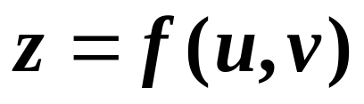
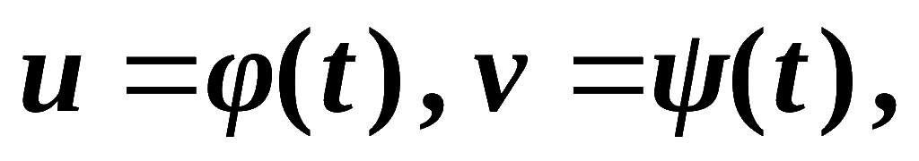
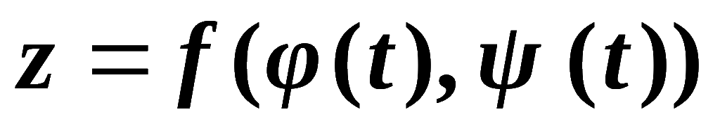
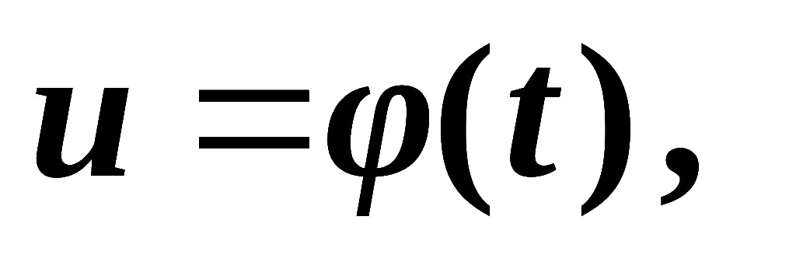
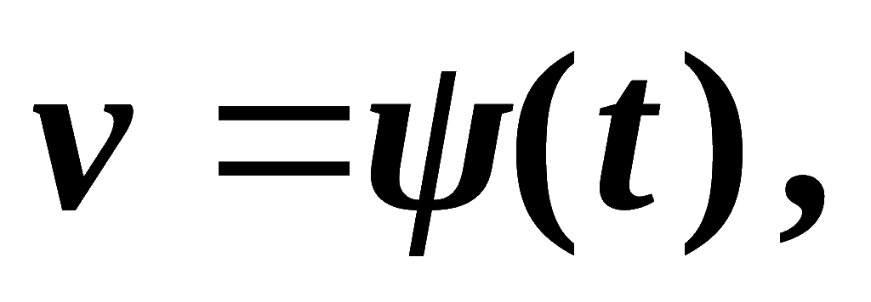

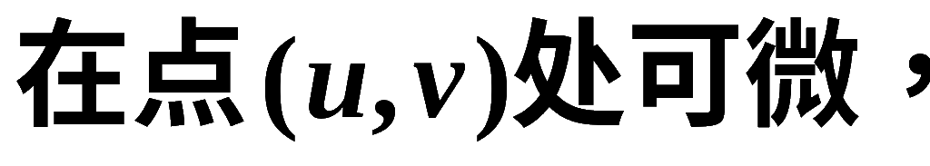
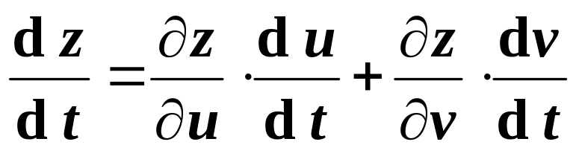
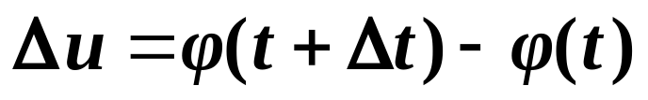
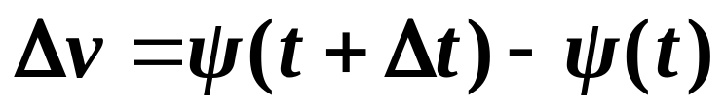
3.1 链锁规则
定理3.1 若函数
可以
构成复合函数
若函数
则复合函数
在点 t 处可导, 且
证: 设 t 取增量△t ,
则相应中间变量 u ,v
取得增量△u ,△v ,
机动 目录 上页 下页 返回 结束

Slide 4
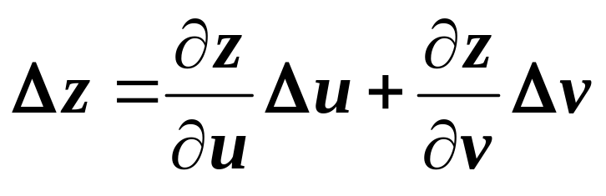
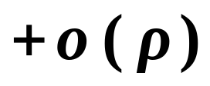
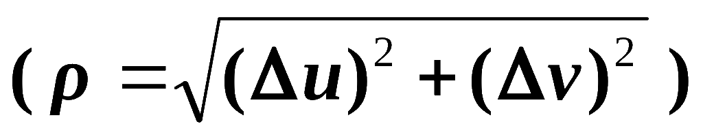
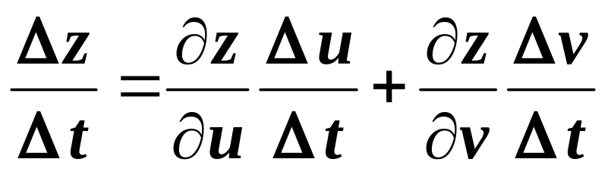
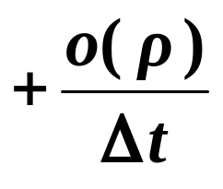
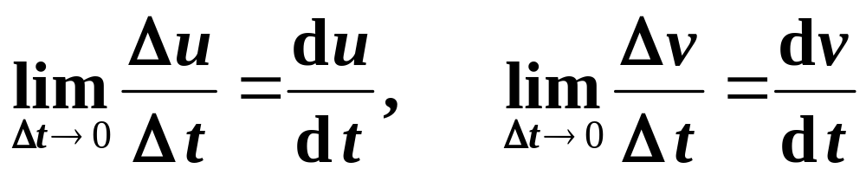
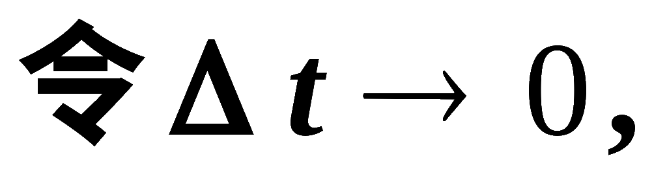
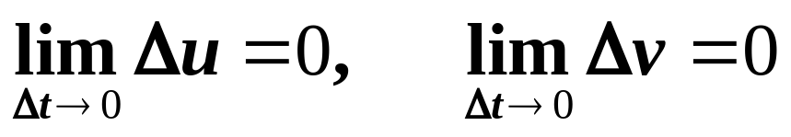
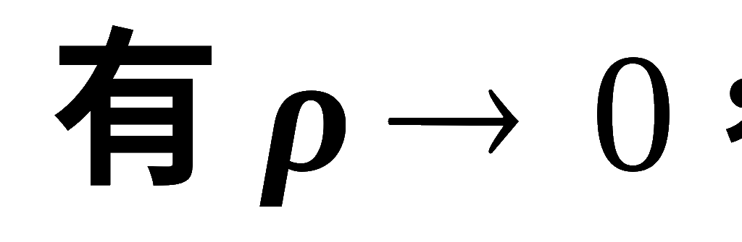
从而
取得增量△z ,由于
可微
所以
因为
可导，
故连续
有
机动 目录 上页 下页 返回 结束

Slide 5
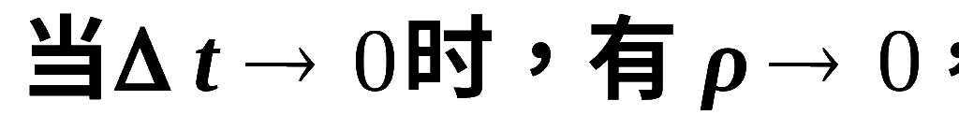
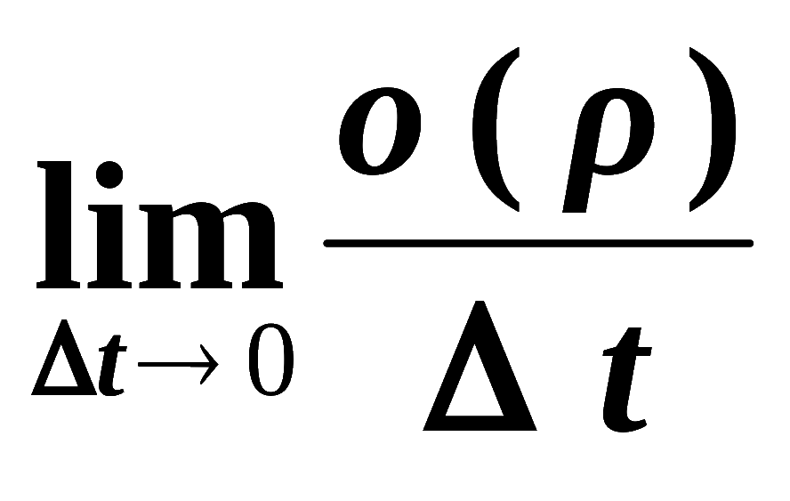
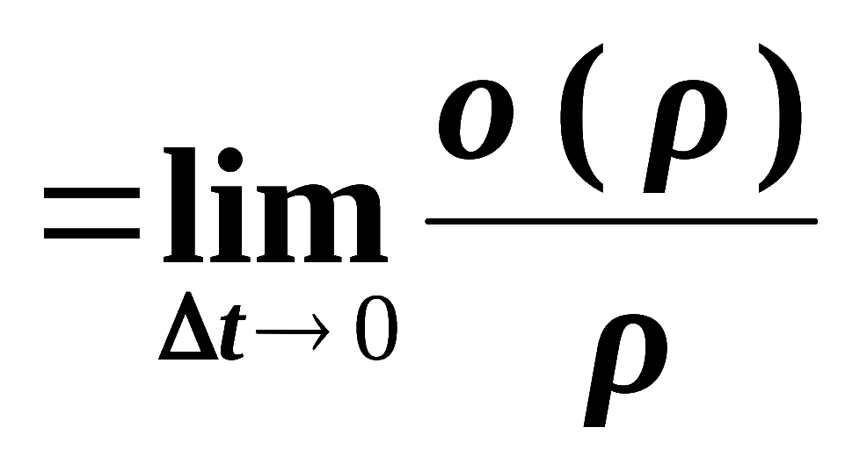
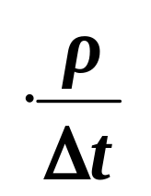
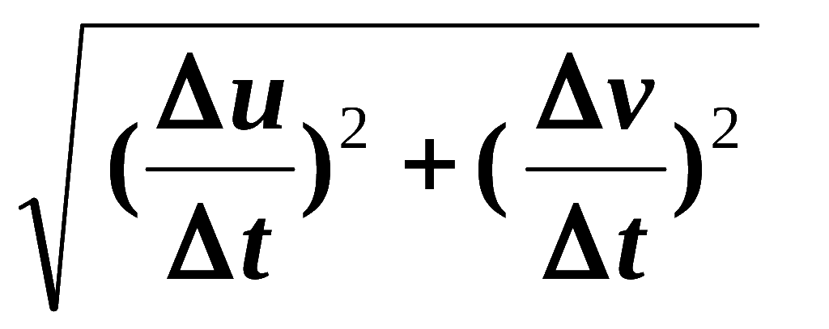
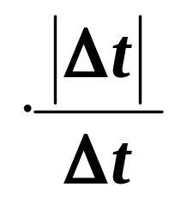
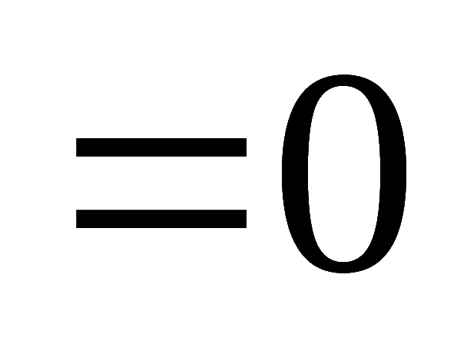

从而
于是
( 全导数公式 )
机动 目录 上页 下页 返回 结束

Slide 6
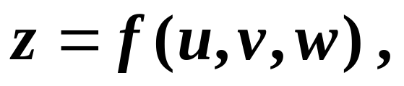
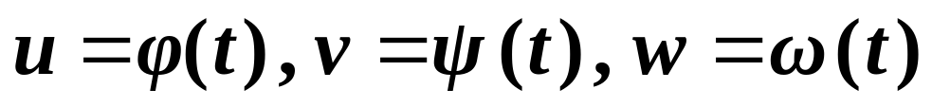
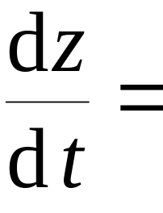
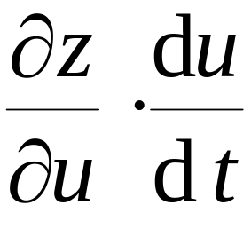
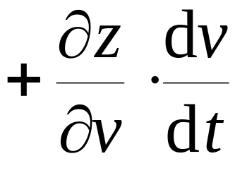
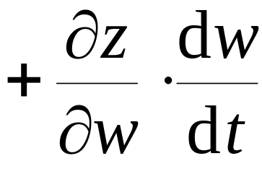


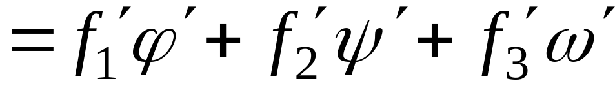
推广:
设下面所涉及的函数都可微 .
1) 中间变量多于两个的情形.
例如,
机动 目录 上页 下页 返回 结束

Slide 7
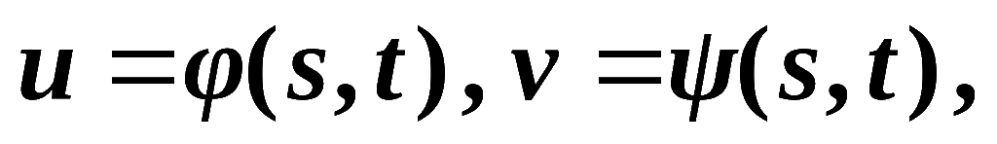
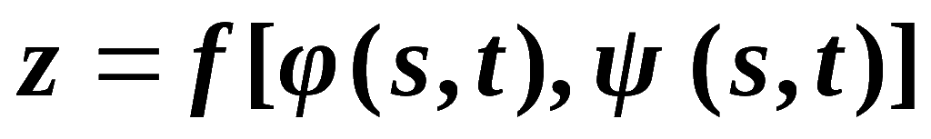

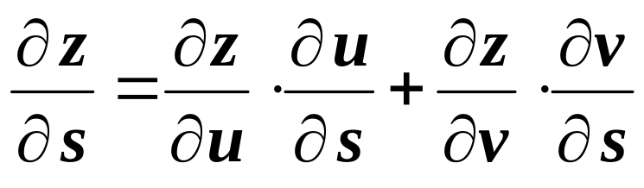

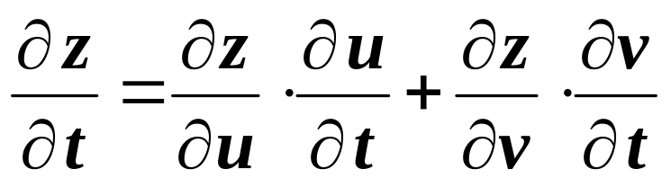
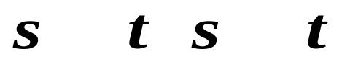
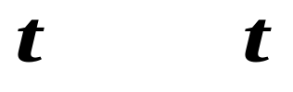

推论3.1 若函数
可以
构成复合函数
若函数
则复合函数
在点 (s, t ) 处可偏导, 且
机动 目录 上页 下页 返回 结束

Slide 8
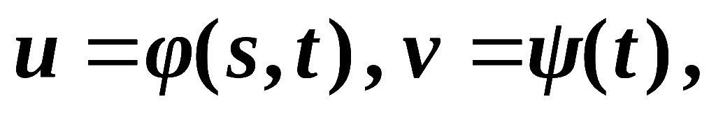
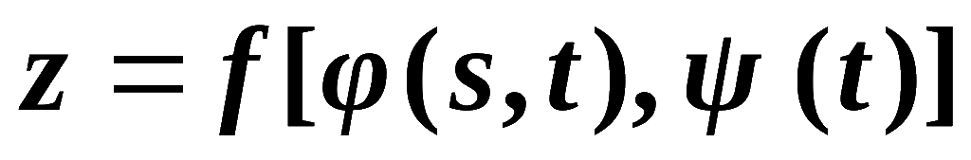
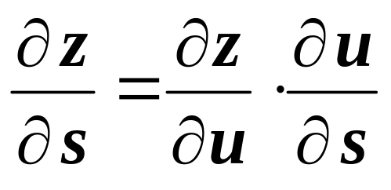

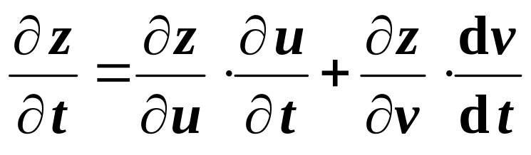
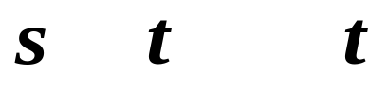
推论3.2 若函数
可以
构成复合函数
若函数
则复合函数
在点 (s, t ) 处可偏导, 且
机动 目录 上页 下页 返回 结束

Slide 9
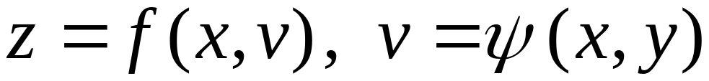

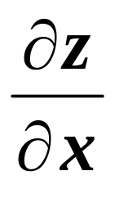
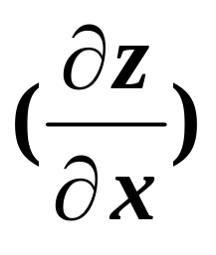
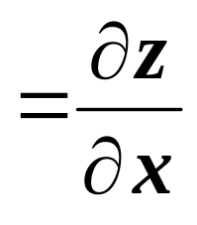
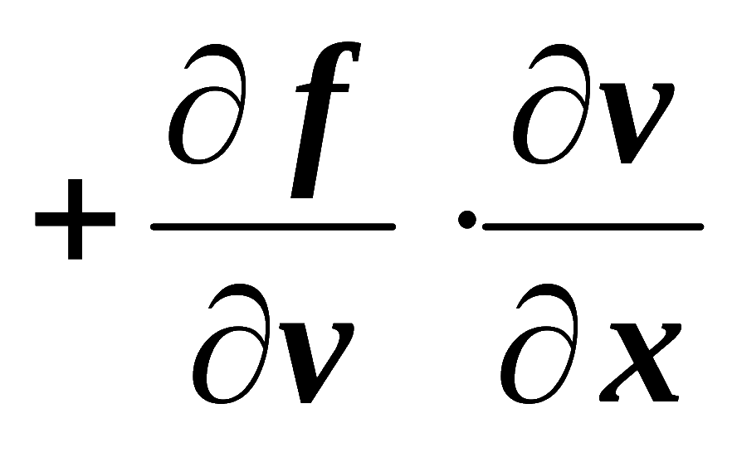






又如,
当它们都具有可微条件时, 有
注意:
这里
与
不同,
表示固定 y 对 x 求导,
表示固定 v 对 x 求导
口诀 :
分段用乘, 分叉用加, 单路全导, 叉路偏导
机动 目录 上页 下页 返回 结束

Slide 10



















例1. 设
解:
机动 目录 上页 下页 返回 结束

Slide 11

















例2.函数
解:设
机动 目录 上页 下页 返回 结束

Slide 12








机动 目录 上页 下页 返回 结束

Slide 13














例3. 设
求全导数
解:
机动 目录 上页 下页 返回 结束

Slide 14














例4. 设
可微，
证明
解：
机动 目录 上页 下页 返回 结束

Slide 15






机动 目录 上页 下页 返回 结束

Slide 16
















例4. 设
f 具有二阶连续偏导数,
求
解: 令
则
机动 目录 上页 下页 返回 结束

Slide 17












机动 目录 上页 下页 返回 结束

Slide 18


















例4. 设
f 具有二阶连续偏导数,
求
解: 令
则
机动 目录 上页 下页 返回 结束

Slide 19














例5. 设
求
解:
机动 目录 上页 下页 返回 结束

Slide 20



















例6. 设
求
解:
机动 目录 上页 下页 返回 结束

Slide 21















说明:
若定理中
偏导数连续减弱为
偏导数存在,
则定理结论不一定成立.
例如:
若
由于:
则:
但复合函数
机动 目录 上页 下页 返回 结束

Slide 22













3.2 一阶微分的形式不变性
设函数
都可微,
则复合函数
的全微分为
可见无论 u , v 是自变量还是中间变量,
其全微分表达
形式都一样,
这性质叫做全微分形式不变性.
机动 目录 上页 下页 返回 结束

Slide 23

















例 6.
利用全微分形式不变性求
的偏
导数
解:
性质
机动 目录 上页 下页 返回 结束

Slide 24







由全微分形式不变性
所以
机动 目录 上页 下页 返回 结束

Slide 25










例2.函数
解:设
机动 目录 上页 下页 返回 结束

Slide 26












机动 目录 上页 下页 返回 结束

Slide 27














说明:
若定理中
偏导数连续减弱为
偏导数存在,
则定理结论不一定成立.
例如:
易知:
但复合函数
机动 目录 上页 下页 返回 结束

Slide 28













内容小结
1. 复合函数求导的链式法则
例如,
2. 全微分形式不变性
不论 u , v 是自变量还是因变量,
机动 目录 上页 下页 返回 结束

Slide 29








备用题
1. 已知
求
解: 由
两边对 x 求导, 得
机动 目录 上页 下页 返回 结束

Slide 30



















2.
设函数
在点
处可微 , 且
求
解: 由题设
机动 目录 上页 下页 返回 结束

